Slide 1
AMazon EC2
Tú lo guisas, yo me lo como
Mario Chaves Caballero
Jerónimo Chaves Caballero
Francisco Javier Fuentes Barragán

Slide 2

Introducción
La compañía originaria de Seattle tiene un servicio llamado Amazon Web Service, el cual nos permite “alquilar servidores” ya virtualizados y con el sistema operativo (gratuito) que nosotros queramos, que normalmente suelen ser basados en Linux. Hasta Amazon tiene el suyo propio.

Slide 3
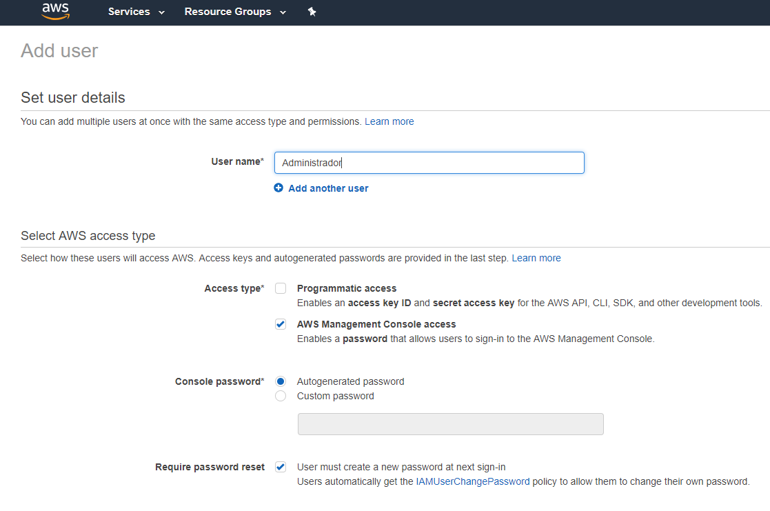
Creando nuestra Cuenta

Slide 4
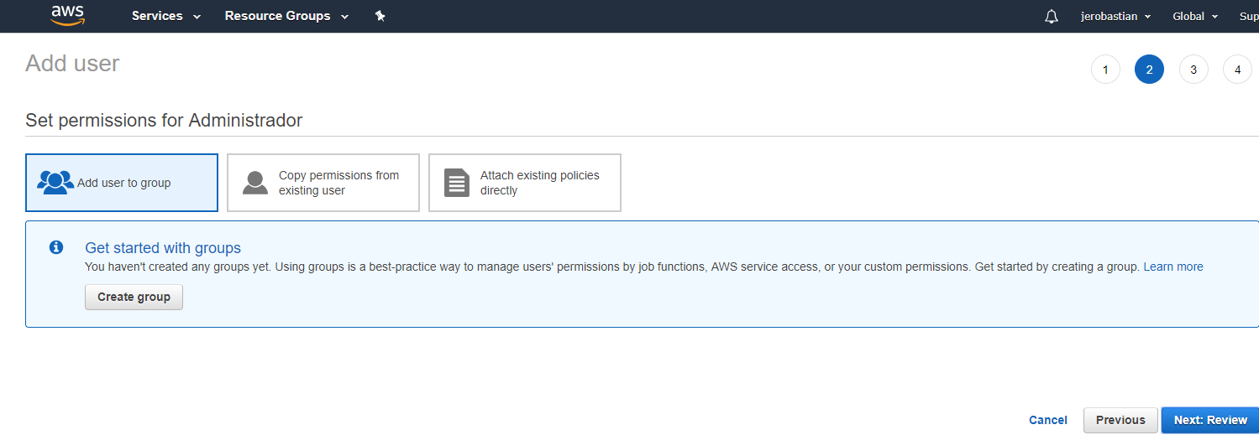
Creando nuestro usuario

Slide 5
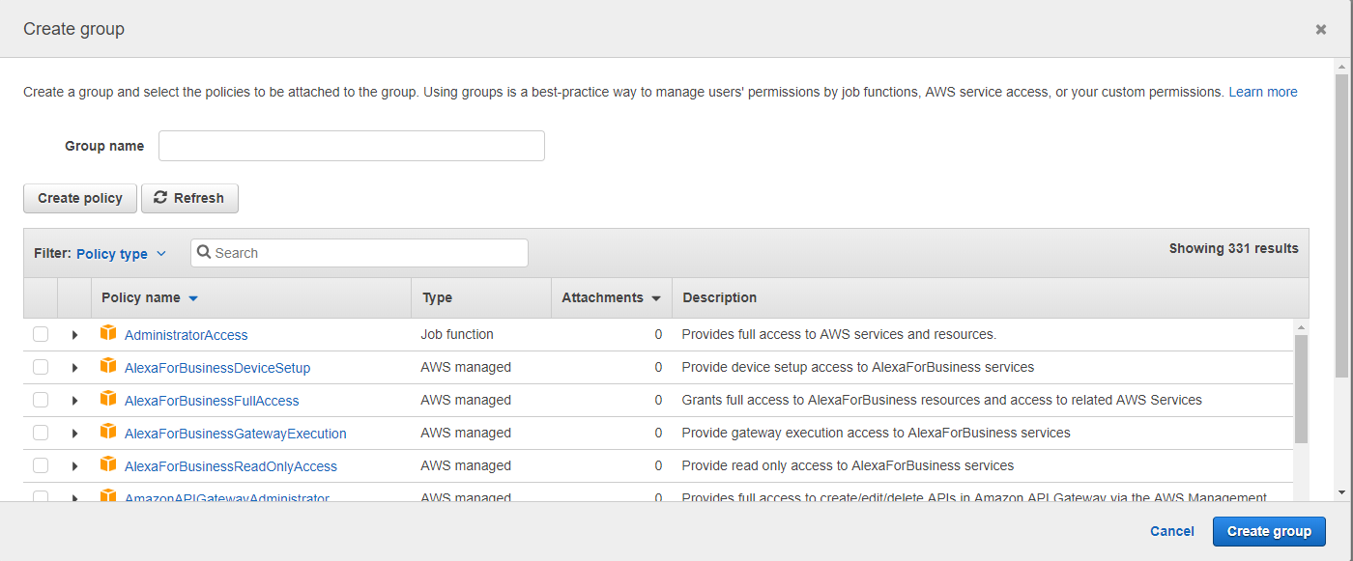
Creando nuestro usuario

Slide 6
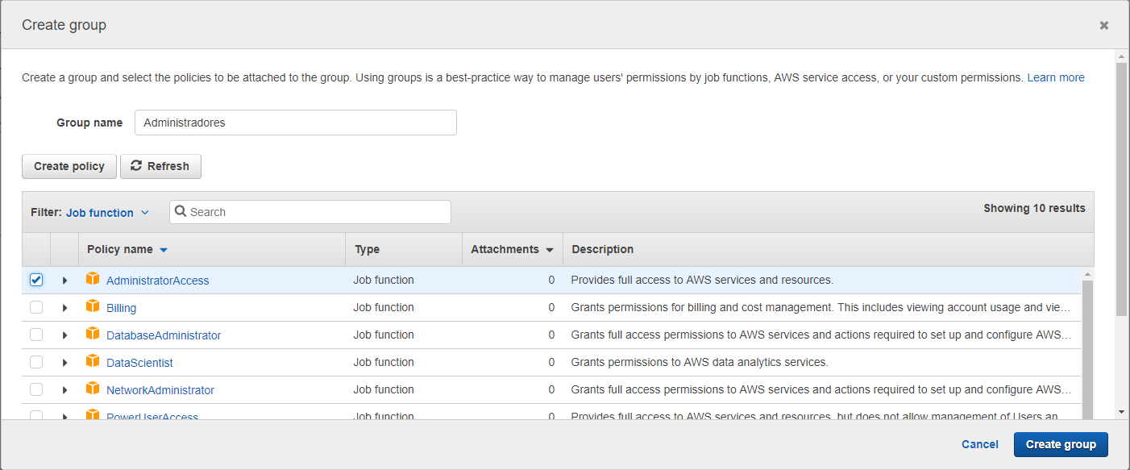
Creando nuestro usuario

Slide 7
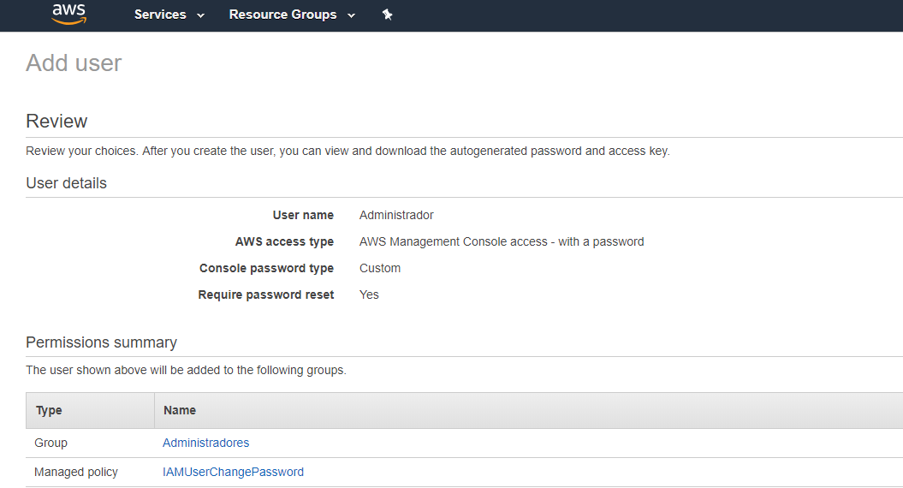
Creando nuestro usuario

Slide 8
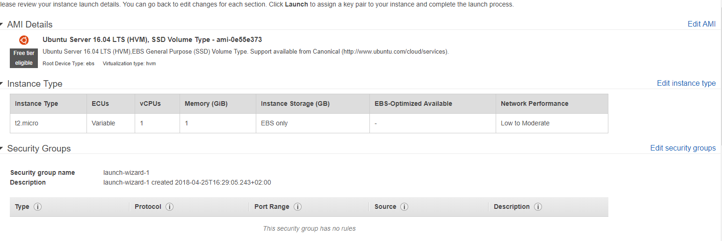
Eligiendo nuestro sistema operativo

Slide 9
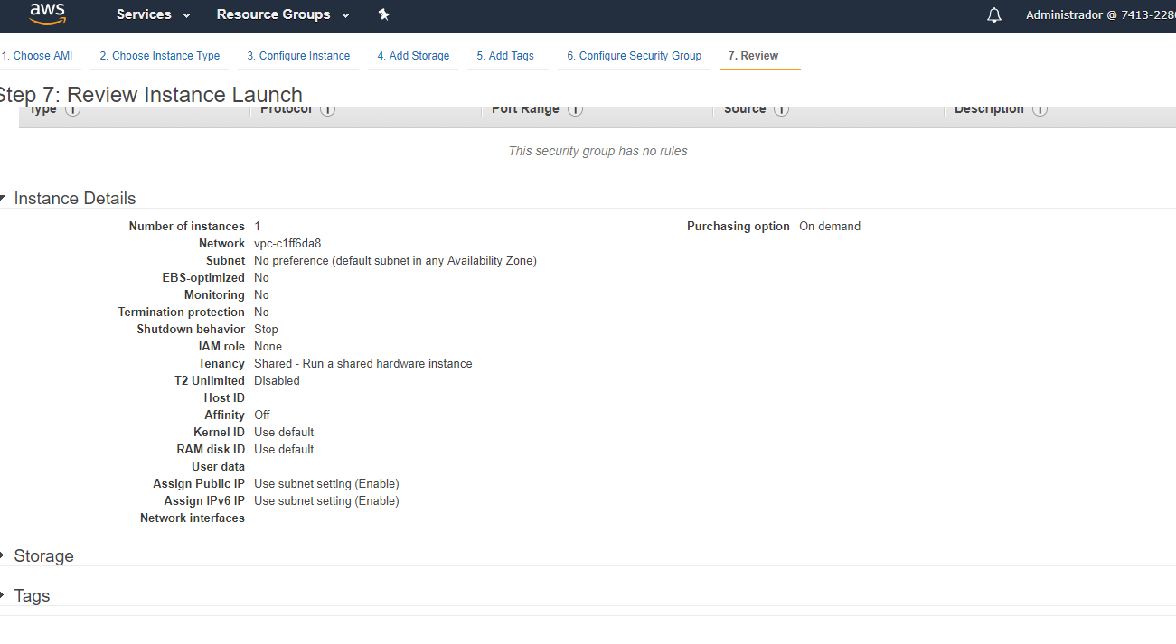
Eligiendo nuestro sistema operativo

Slide 10
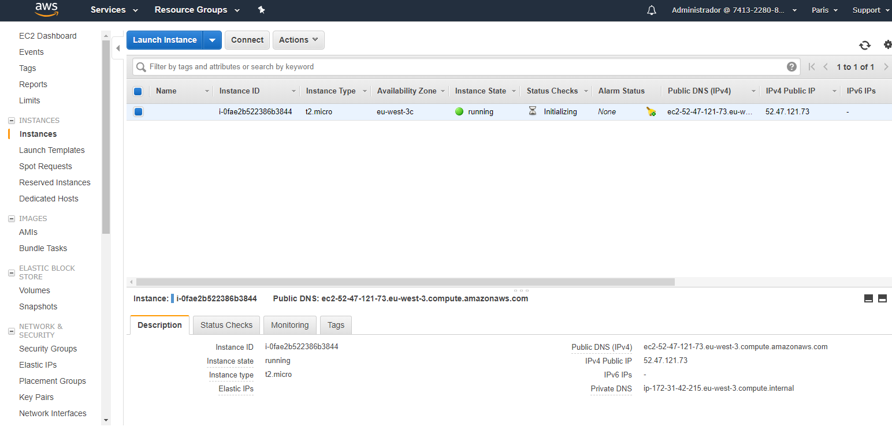
Eligiendo nuestro sistema operativo

Slide 11
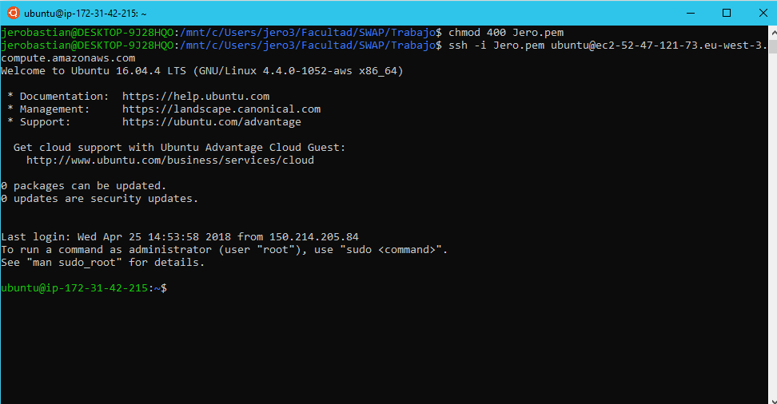
Conectándonos a nuestro servidor

Slide 12
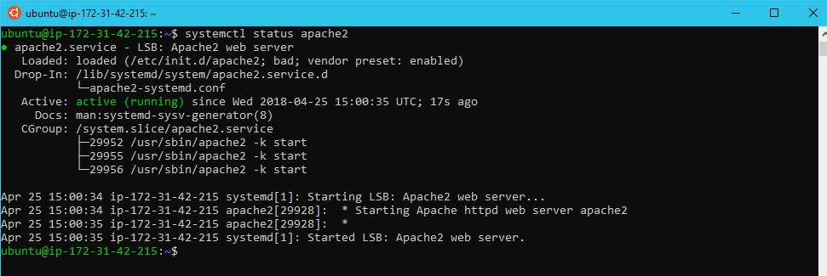
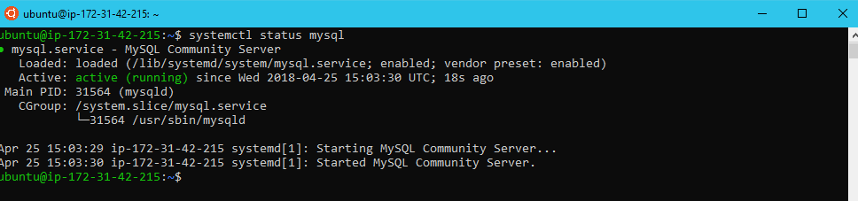
Conectándonos a nuestro servidor

Slide 13
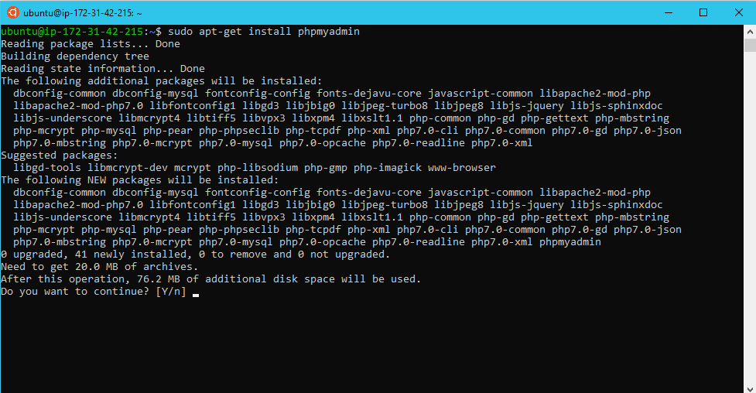
Conectándonos a nuestro servidor

Slide 14
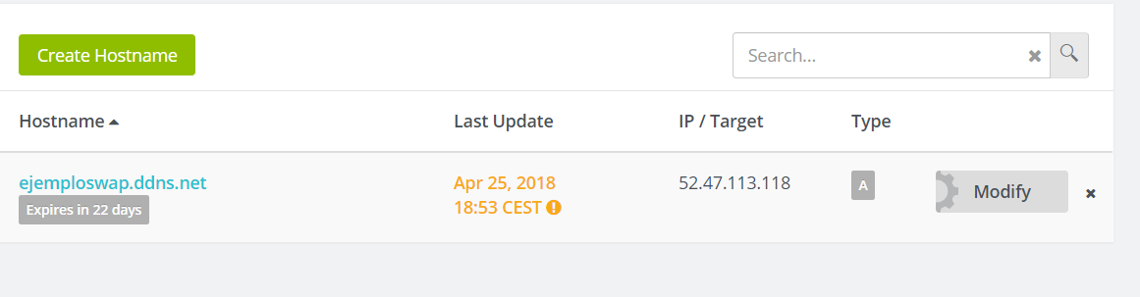
Creando el dominio

Slide 15
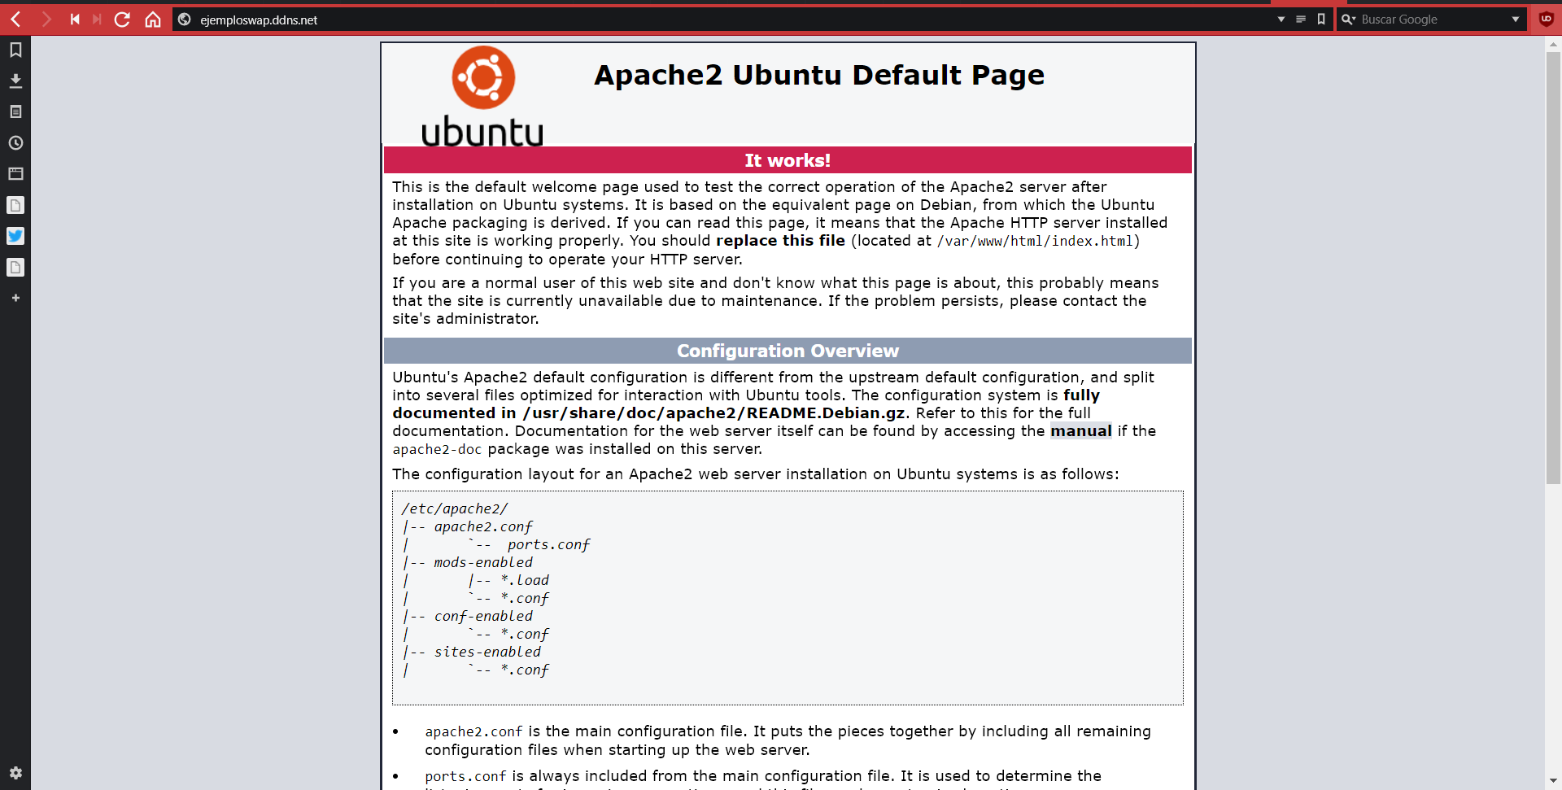
Creando el dominio

